Slide 1

Parlamento abierto para los Sistemas Locales Anticorrupción
PROPUESTA DE INCIDENCIA LEGISLATIVA

Slide 2
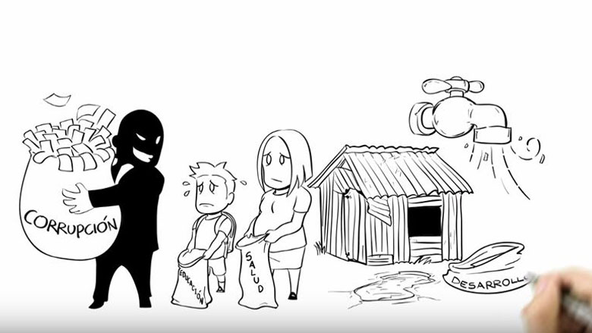
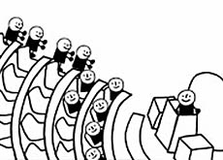
Objetivos
Ampliar nuestro conocimiento del Sistema Nacional y Local Anticorrupción.
Fortalecer nuestras capacidades para diseñar e implementar procesos de Parlamento Abierto en el congreso local para la discusión del SLA.

Slide 3

Metodología taller
Construcción Colectiva, recuperar nuestros saberes y experiencias

Slide 4

Reglas de oro
Se vale…
Terminar a tiempo
Contestar el celular o correos urgentes fuera de la sala o
en el descanso
Tener descanso
Disentir pero con respeto
Abstenerse de participar en las dinámicas
Divertirse
Hacer sugerencias y ser propositivos

Slide 5
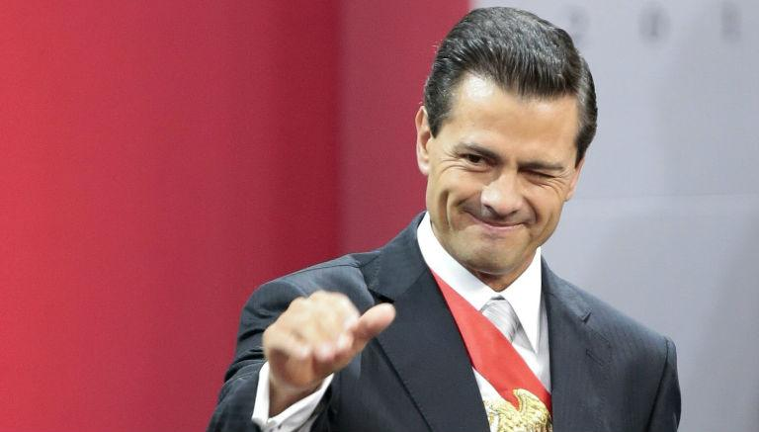
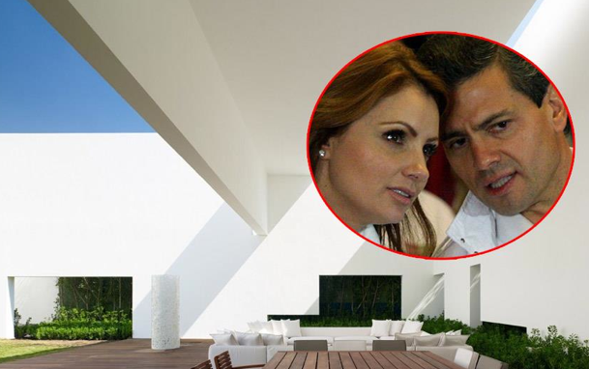
Antecedentes del SNA
Julio de 2012. Peña Nieto promueve la creación de una Comisión Nacional Anticorrupción (CNA): un órgano constitucional autónomo para combatir corrupción en todos los órdenes de gobierno y poderes. Críticas de la academia y de diversos sectores.
Noviembre de 2012 Presenta iniciativa para crear la CNA, que se aprueba en 2013 en el Senado.
Noviembre 2014: conflictos de interés del presidente, Angélica Rivera y el secretario de Hacienda.
Septiembre de 2014: PAN presenta iniciativa para crear el Sistema Nacional Anticorrupción.
Mayo de 2015: publicación de reforma constitucional SNA.
2016: Aprobación y reforma a siete leyes para crear y asegurar el correcto funcionamiento del SNA.

Slide 6
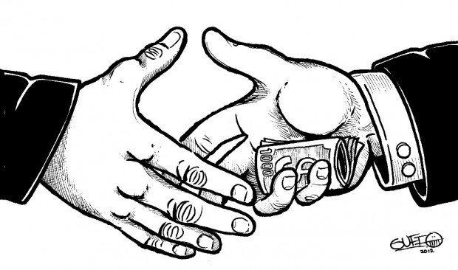
Datos de corrupción
En 2016, México ocupó el lugar 123 entre 176 países en el mundo en el Índice Global de la Corrupción 2016, Transparencia Internacional.
De acuerdo con el Índice Nacional de Corrupción y Buen Gobierno, en promedio, las familias mexicanas destinan 14% de sus ingresos en actos de corrupción, sin embargo, esta cifra aumenta a 33% en familias que perciben un salario mínimo.
La corrupción representa hasta el 10% del Producto Interno Bruto.

Slide 7
Leyes del SNA (siete leyes)
Expedición de la Ley General del Sistema Nacional Anticorrupción.
Expedición de la Ley General de Responsabilidades Administrativas.
Expedición de la Ley de Fiscalización y Rendición de Cuentas de la Federación, así como reformas a la Ley de Coordinación Fiscal y a la Ley General de Contabilidad Gubernamental.
Reformas a la Ley Orgánica del Tribunal Federal de Justicia Administrativa.
Reformas a la Ley Orgánica de la Procuraduría General de la República.
Reformas al Código Penal Federal.
Reformas a la Ley Orgánica de la Administración Pública Federal.

Slide 8
¿Qué es el SNA y qué instancias lo conforman?
SNA: Instancia que establece principios, bases generales, políticas públicas y procedimientos para la coordinación de todos los órganos de gobierno en la prevención, detección y sanción de faltas administrativas y hechos de corrupción, así como en la fiscalización y control de recursos públicos.
El SNA se integra por:
Comité Coordinador
Comité de Participación Ciudadana
Comité Rector del Sistema Nacional de Fiscalización
Los Sistemas Locales Anticorrupción

Slide 9
Comité Coordinador
Instancia responsable de establecer mecanismos de coordinación entre los integrantes del SNA mediante el diseño, promoción y evaluación de políticas públicas de combate a la corrupción.
Formado por siete instancias y presidido por el CPC, quien tiene voto de calidad. Reuniones ordinarias cada 3 meses.
CPC
ASF
SFP
TFJA
CJF
FEAA
INAI
Plataforma Digital Nacional: declaraciones, servidores públicos que intervengan en contrataciones, sanciones de servidores y particulares, sistema de información y comunicación del SNA y SF, sistema de denuncias públicas de faltas administrativas y hechos de corrupción, contrataciones.

Slide 10
Secretaría Ejecutiva y Comisión Ejecutiva
Organismo descentralizado, no sectorizado, con personalidad y patrimonio propio.
Presidida por un Secretario Técnico
Es el órgano de apoyo técnico del CC, le provee de insumos y asistencia para el desempeño de sus atribuciones, por ejemplo, implementación de políticas en materia de corrupción.
Ejecuta las decisiones del CC, al dar seguimiento a la implementación de las políticas que éste establezca.
Formada por el Secretario Técnico y cuatro miembros del CPC (menos el presidente), elabora propuestas de insumos técnicos y las somete al CC.

Slide 11
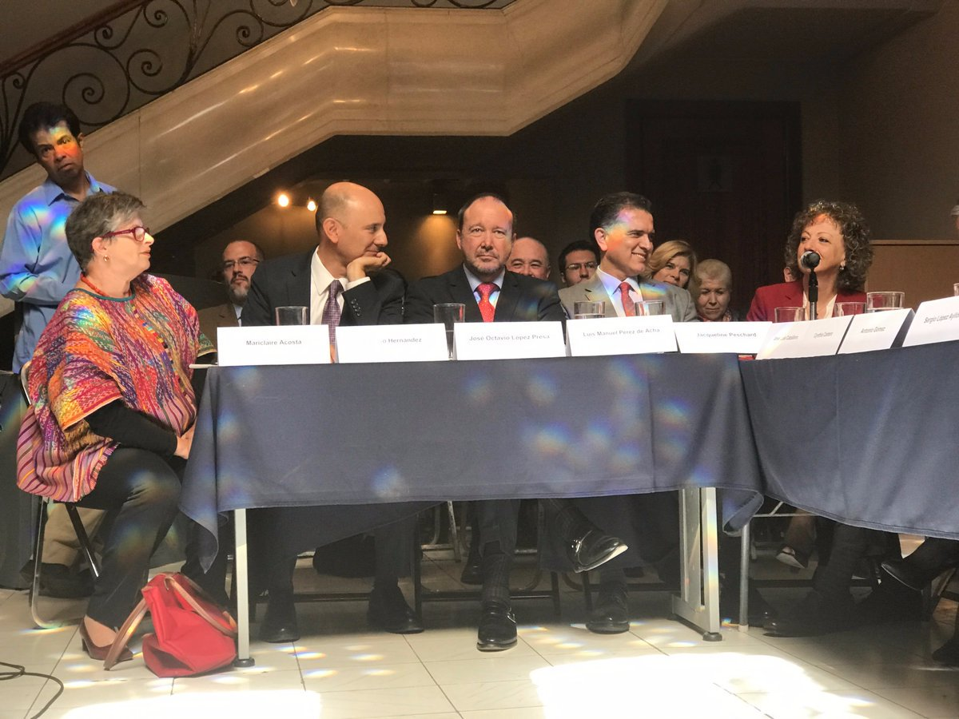
Comité de Participación Ciudadana (CPC)
Innovación del SNA: un grupo de ciudadan@s preside y coordina los esfuerzos para el combate a la corrupción.
El CPC está integrado por cinco ciudadan@s con experiencia y probidad, que son electos por una comisión de selección. Permanecen en su encargo cinco años y son removidos de forma escalonada.
CPC vínculo con la ciudadanía y el encargado de proponer mecanismos para que la sociedad participe en la prevención y denuncia de faltas administrativas y hechos de corrupción.
Tiene facultades para proponer políticas anticorrupción, metodologías e indicadores de evaluación.
Propone al CC exhortos públicos para la aclaración de actos de corrupción.
El presidente del CPC está al frente del CC y vigila el funcionamiento del SNA.

Slide 12
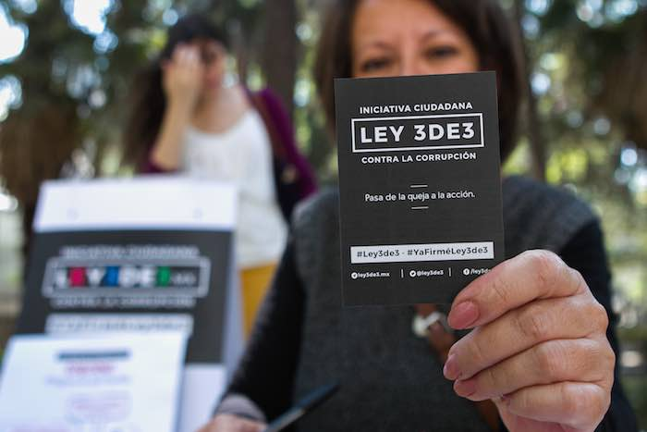
Responsabilidades administrativas
Iniciativa ciudadana fue la base (Ley3de3)
Publicidad de las tres declaraciones patrimonial, de conflicto de interés y fiscal (los formatos de versión pública a cargo del CC)
Obligaciones de las y los servidores públicos
Definición de faltas administrativas no graves (actos u omisiones culposas) y faltas administrativas graves y actos de particulares vinculados con éstas (dolosas, por ejemplo, peculado, cohecho).
Mecanismos para prevenir e investigar responsabilidades administrativas.
Inclusión de particulares como responsables

Slide 13
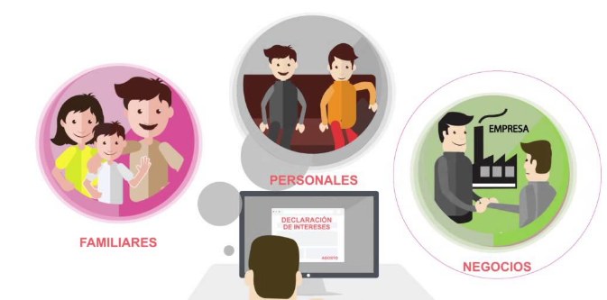
Responsabilidades administrativas
Sanciones
Facultades de investigación (SFP y homólogas en las entidades; OICs; ASF y las EFSL y unidades de responsabilidades de las empresas productivas del Estado) y sanción (faltas no graves SFP y sus homólogas en las entidades o los OICs; faltas graves y actos de particulares el TFJA y sus homólogos en las entidades federativas)
TFJA: Tercera sección especializada en faltas administrativas graves y salas regionales en la materia.

Slide 14
Ejemplo de falta grave
Estos delitos están muy bien descritos y definidos y consideran no sólo al servidor, sino todas las personas alrededor de él que podrían ser parte de la falta.
Cohecho: “El servidor público que exija, acepte, obtenga o pretenda obtener, por sí o a través de terceros, con motivo de sus funciones, cualquier beneficio no comprendido en su remuneración como servidor público, que podría consistir en dinero; valores; bienes muebles o inmuebles, incluso mediante enajenación en precio notoriamente inferior al que se tenga en el mercado; donaciones; servicios; empleos y demás beneficios indebidos para sí o para su cónyuge, parientes consanguíneos, parientes civiles o para terceros con los que tenga relaciones profesionales, laborales o de negocios, o para socios o sociedades de las que el servidor público o las personas antes referidas formen parte.”

Slide 15
Delitos por hechos de corrupción
Se define la autonomía técnica y operativa de la Fiscalía Especializada en Materia de Delitos relacionados con Hechos de Corrupción.
Contará con una Unidad administrativa de servicios periciales a su cargo.
Asegurar la eficacia del nuevo régimen penal en la materia.
Recibir e investigar denuncias penales y hacer investigaciones de oficio.
Senado debe nombrar al primer fiscal (luego lo hará el Fiscal General de la República).
Agentes MP especializados en delitos de corrupción
Delitos por hechos de corrupción, incluidos particulares.
Definiciones claras de las conductas para identificar los delitos (redes)

Slide 16
Sistema de fiscalización
Se estableció un Sistema Nacional de Fiscalización (SNF), que establece acciones y mecanismos de coordinación entre sus integrantes –ASF, SFP, EFSL, Secretarias o instancias del control interno en lo local-.
El SNF contará con un Comité Rector conformado por la ASF, la SFP, y siete miembros rotatorios de entre las instituciones locales, elegidos por dos años, por SFP y ASF. El Comité será presidido por los titulares de SFP y ASF o quienes ellos designen (reuniones cada seis meses).
El SNF: busca evitar duplicidades u omisiones, tener una visión estratégica común, la aplicación de estándares profesionales y normas similares, fortalecimiento de capacidades técnicas y humanas de las entidades fiscalizadoras, la creación de capacidades y el intercambio efectivo de información.
Para el cumplimiento del SNF, se creará un sistema electrónico de información y comunicación, que permita ampliar la cobertura e impacto de la fiscalización. Este sistema será parte de la Plataforma Digital Nacional.
Se incluye que los miembros del SNF deben emitir sus informes en formatos ciudadanos.

Slide 17
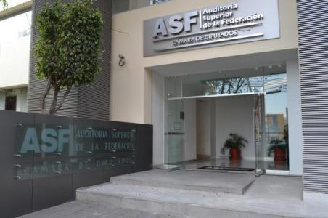
Fiscalización
Se fortaleció la ASF.
No le podrán ser aplicables los secretos fiscal, bancario, fiduciario o bursátil.
Auditar participaciones federales y deuda subnacional garantizada por Federación).
Fortalecimiento de facultades de investigación de la ASF y la oportunidad de sus informes (revisión ‘en tiempo real’ de ejercicios en curso y de ejercicios anteriores).
Investigación de faltas graves

Slide 18
Sistemas Locales Anticorrupción
Los estados tienen la obligación de adecuar su constitución local a la reforma constitucional (sólo 10 estados tiene reforma constitucional satisfactoria, incluida BCS).
También deben promulgar la ley del sistema local anticorrupción y adecuar las de responsabilidades administrativas. Para ambas, deberán tomar en cuenta las bases mínimas establecidas en las leyes generales.
Estados tienen hasta el 18 de julio de 2017 para expedir estas legislaciones. Sólo Nayarit y Chiapas están listos para el SLA. BCS: iniciativa presentada por el gobernador para el SLA como preferente, hay 30 días para que el congreso la discuta.
Estos futuros procesos legislativos abren la oportunidad de generar ejercicios de parlamento abierto.

Slide 19
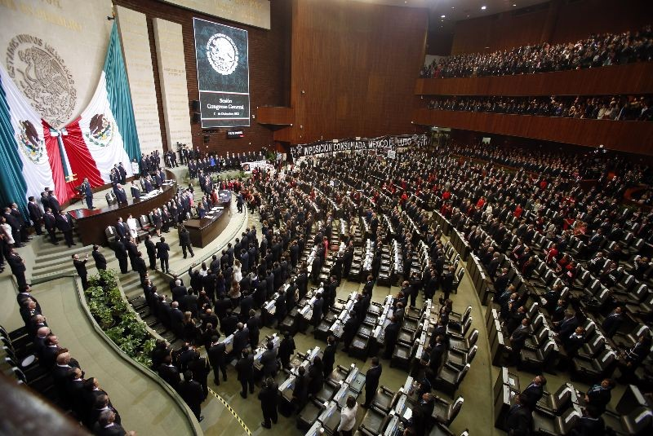

Un parlamento abierto es la institución legislativa que:
Es transparente: garantiza el derecho a la información de forma proactiva.
Rinde cuentas: explica y justifica acciones y decisiones.
Es incluyente y plural: no sólo con los grupos políticos sino, principalmente, con la sociedad.
Utiliza estratégicamente las tecnologías de información.
82% de los y las mexicanas tiene poca o nada de confianza en el Congreso, Latinobarómetro 2015

Slide 20
EN LAS INSTITUCIONES LEGISLATIVAS:
Partidos políticos sin la misma legitimidad ni credibilidad como aglutinadores de intereses.
Reconocimiento de las limitaciones del voto para legitimar instituciones y decisiones.
Identificación de las limitaciones de capacidades y recursos de quienes toman decisiones.
Falta de transparencia: información disponible no siempre es la necesaria, ni en la presentación adecuada.
Rendición de cuentas precaria: ¿se explican y justifican todas las decisiones? ¿Se da información sobre el sentido del voto?
Participación ciudadana: ¿hay mecanismos para que las personas interesadas se involucren en la toma de decisiones?

Slide 21










Diagnóstico de parlamento abierto en méxico (2015)
http://www.parlamentoabierto.mx/diagnostico/

Slide 22
Diagnóstico de parlamento abierto en méxico (2015)

Slide 23
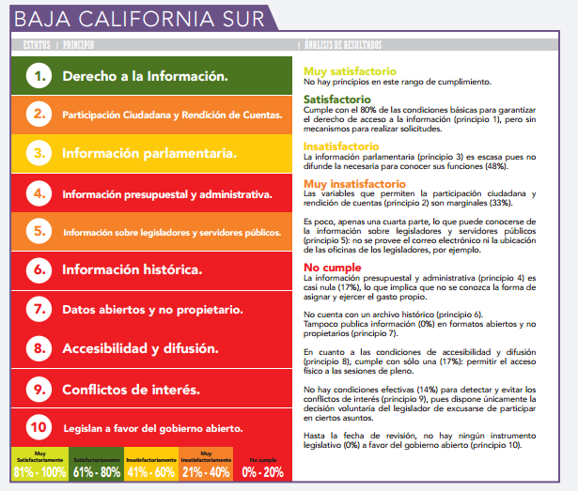

Slide 24
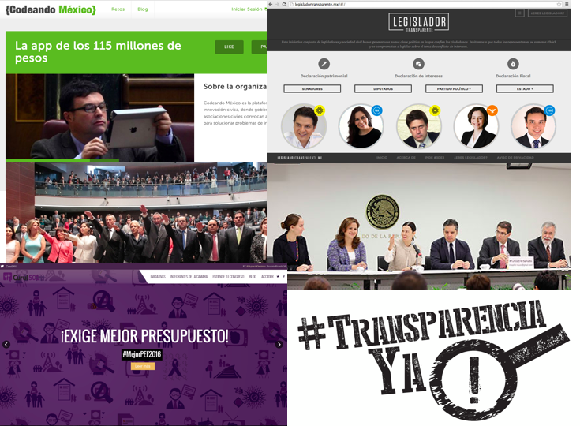

Slide 25
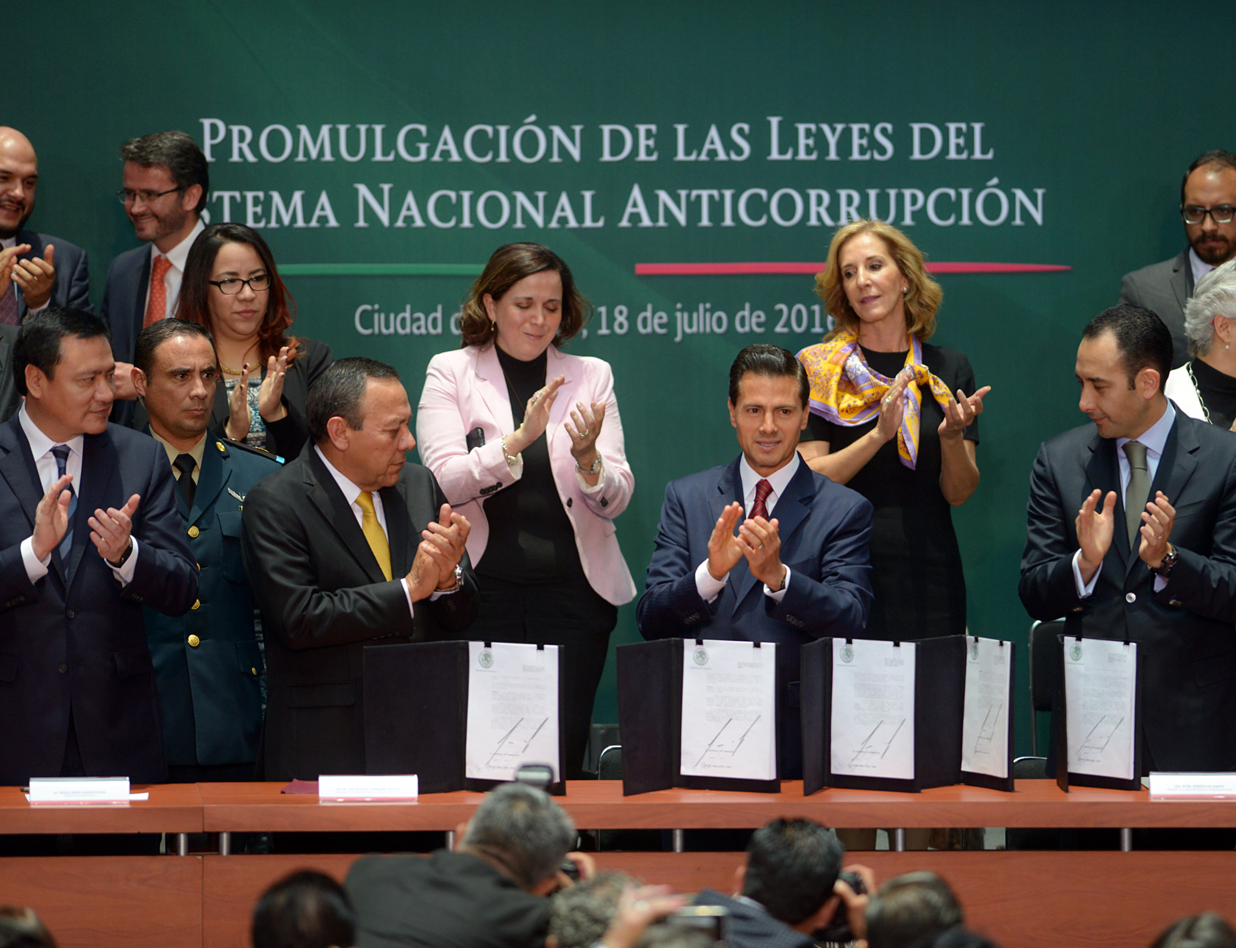
www.senado.gob.mx/comisiones/anticorrupcion/proceso.php

Slide 26
¿Cómo puedo impulsar un proceso de PA en mi congreso?
Conoce el mandato del congreso local (elaboración de leyes, representación política, monitoreo del ejecutivo).
Define claramente tus objetivos y las demandas o exigencias específicas que harás.
Busca trabajar en coaliciones, alianzas y redes para tener mayor impacto y legimitidad.
Mapea a los actores relevantes dentro del congreso con los que tendrías que trabajar (integrantes y presidents de comisiones, así como coordinadores parlamentarios) :
-Comisiones de Justicia/Anticorrupción/Gobierno
-Junta de Gobierno y Coordinación Política
-Si no hay claridad sobre qué Comisión discutirá el SLA, puede saberse una vez que el presidente de la Cámara turne la o las iniciativas a las Comisiones correspondientes.

Slide 27
¿Cómo puedo impulsar un proceso de PA en mi congreso?
Busca formalizar la creación de un acuerdo como se hizo con el SNA.
a. Firma de acuerdo de las Comisiones responsables (lxs presidentes e integrantes) para organizar sus trabajos de discusión y análisis.
b. Firma de acuerdo de las autoridades del Congreso (presidentes e integrantes de Mesa Directiva y/o Junta de Coordinación Política/Comisiones de Junta Coordinación
c. Firma de acuerdo de las Comisiones y/o de Congreso con actores externos.
Fortalece la conciencia social sobre el rol y la importancia de trabajar con el legislativo para impulsar reformas como el SLA
Ten claridad sobre los límites de la incidencia.

Slide 28
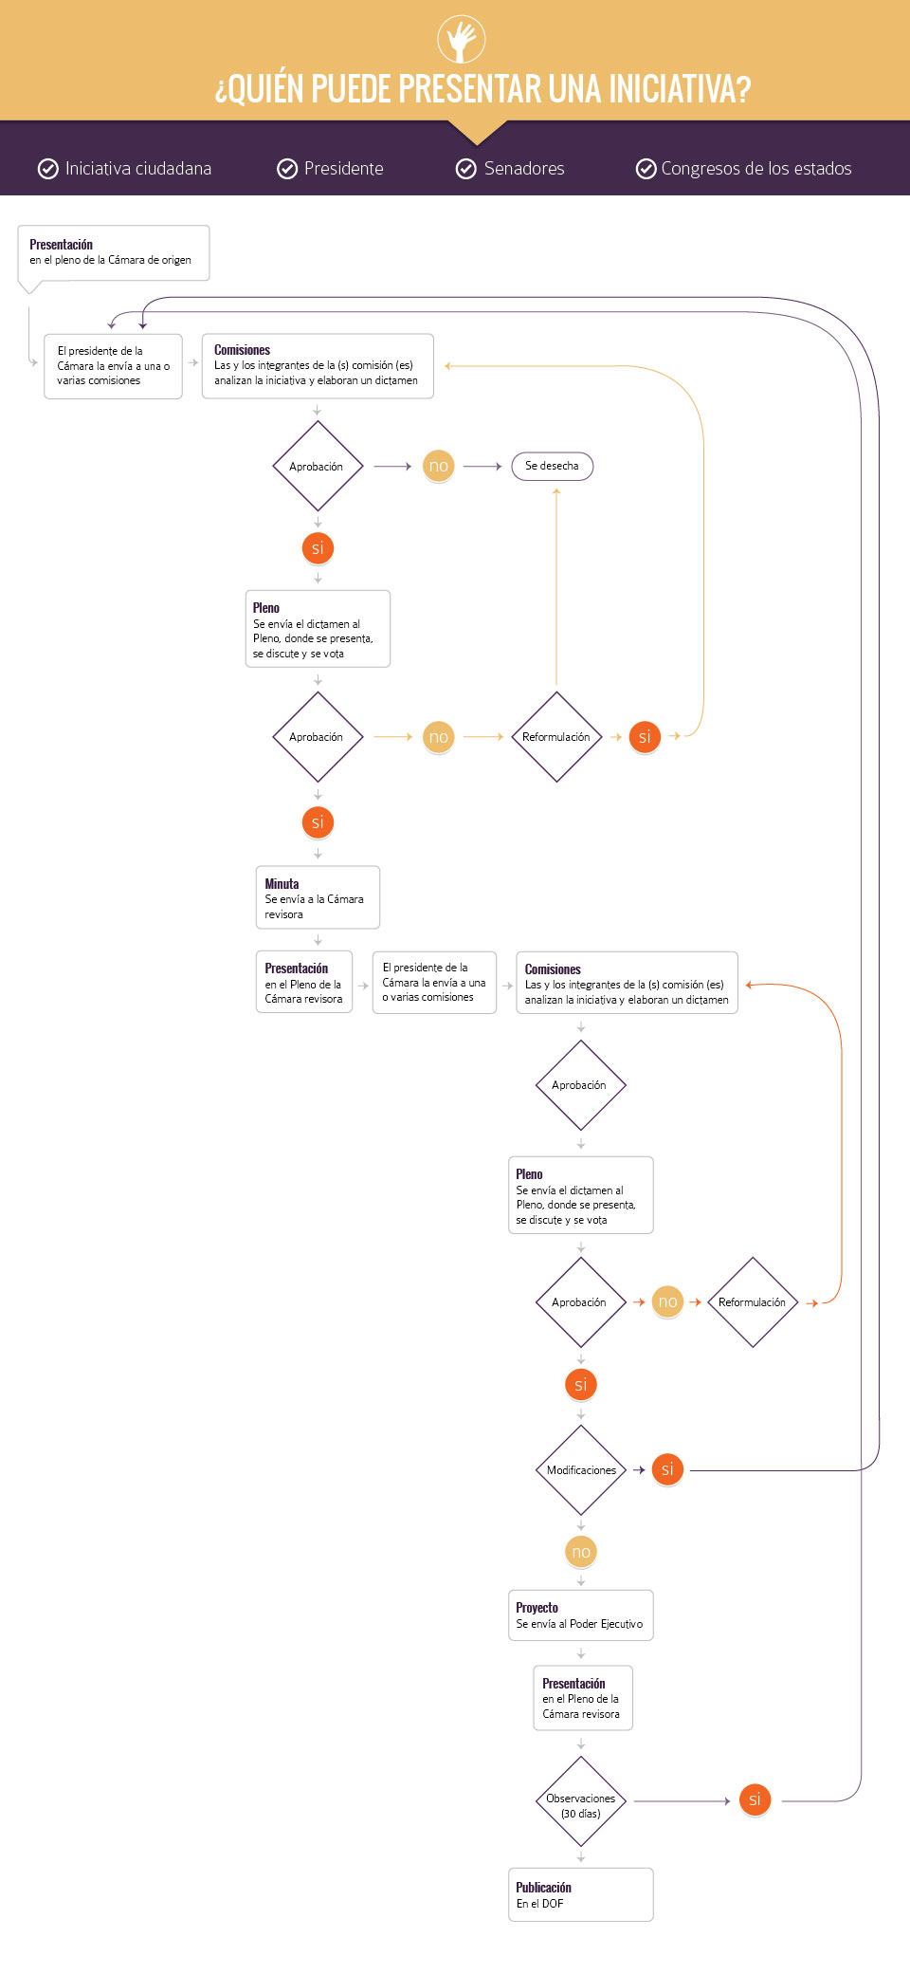

Slide 29
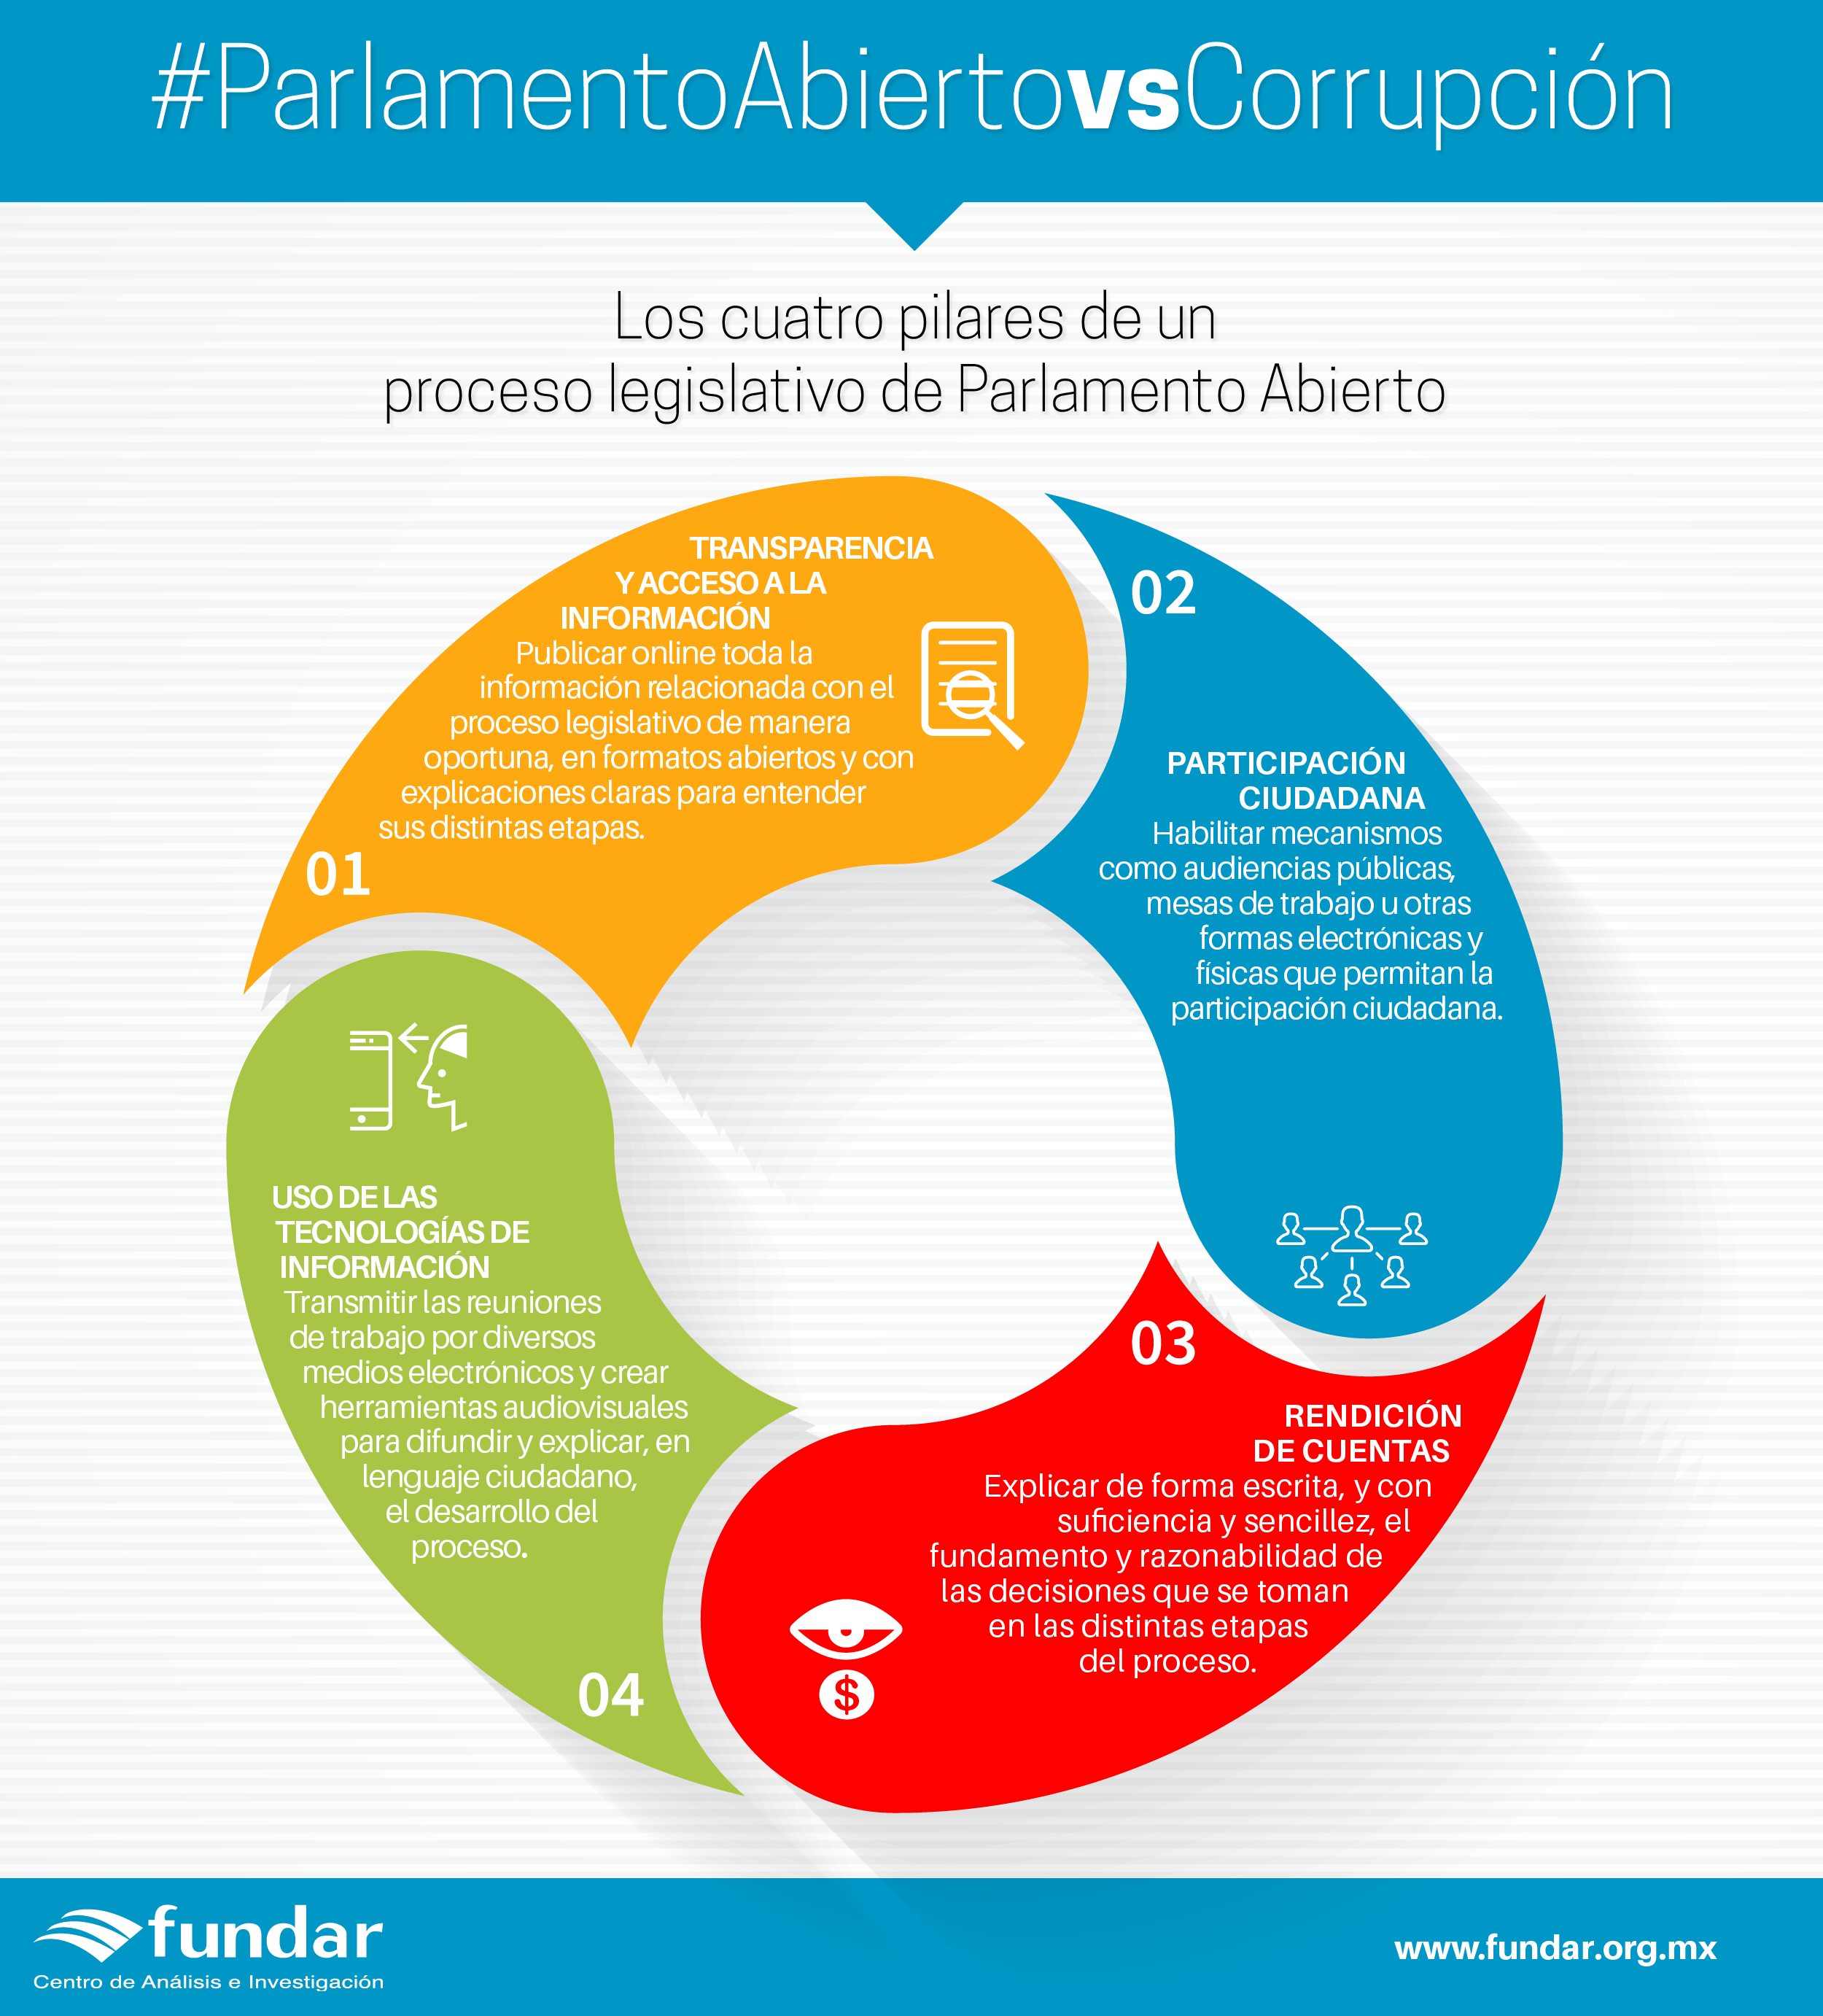
Únete a la campaña #ParlamentoAbiertovsCorrupción

Slide 30
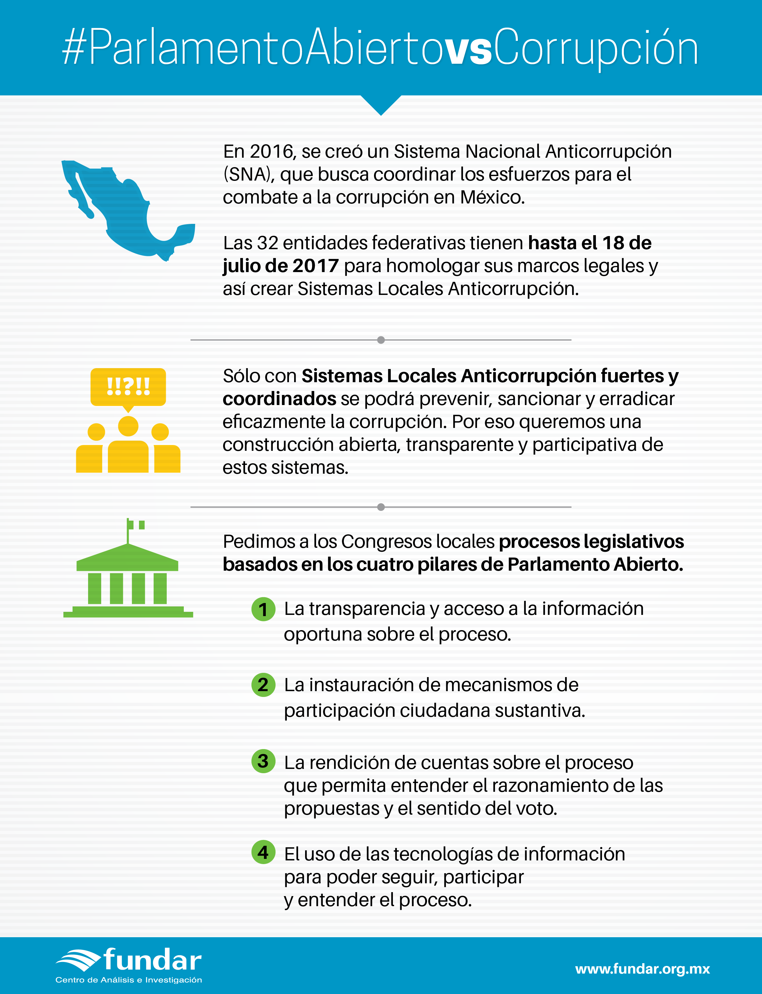

Slide 31
Hicimos una cédula de evaluación que te puede servir para evaluar el proceso de Parlamento Abierto en tu entidad!

Slide 32

Ejercicio práctico

Slide 33

Hoy aprendí…

Slide 34
¡Gracias!
www.fundar.org.mx
@FundarMexico
Janet Oropeza – janet@fundar.org.mx
Guillermo Ávila – guillermo@fundar.org.mx

